Slide 1
Kimyo
11-sinf
Mavzu: Atom tuzilishi. Atom tarkibidagi elektronlarni pog‘ona va pog‘onachalarga joylashishi (s, p, d elementlar misolida). Elektron ko‘chish hodisasi

Slide 2
Atom haqida
XX asr boshlarigacha atom moddaning oxirgi bo‘linish darajasi deb kelindi. Bunday tasavvurlarning bir tomonlama va cheklanmaganligini ayrim olimlar tushunar edi. Masalan, XIX asrning boshida Moskva Davlat universitetining professori G.M.Pavlov atomning tuzilishi murakkab, uning tuzilishida manfiy va musbat elektr zaryadi ishtirok etadi, degan fikrni ilgari surdi.

Slide 3
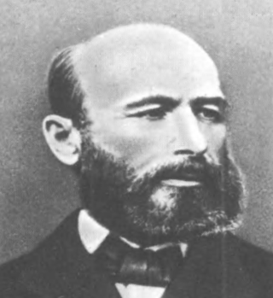
A.M.Butlerov (1886 y)
“Hozirgi vaqtda ba’zi elementlarning "atomlar" deb ataladigan zarrachalari, asl mohiyati bilan aytganda, balki kimyoviy yo‘l bilan bo‘linish xususiyatiga egadir, ya’ni ular o‘z tabiati jixatidan bo‘linmaydigan zarrachalar bo‘lmay, balki hozirgi bizga ma’lum bo‘lgan vositalar bilangina ajratib bo‘lmaydigan zarrachalardir va ... keyin borib kashf etiladigan jarayonlarda ajratish mumkin bo‘ladi."
A.M.Butlerov

Slide 4
Ernest Rezerford 1911 yilda ingliz olimi Ernest Rezerford “Atomlar bo‘linmaydigan sharsimon zarrachalardir”, deb qarovchi g‘oyalarni inkor etdi va atom tuzilishining planetar modelini taklif etdi.

Slide 5
Atomning planetar modeli
Bu nazariyaga ko‘ra, atomning markazida musbat zaryadlangan yadro bo‘ladi.Yadro atrofida elektronlar orbita bo‘ylab aylanadi. Atomning o‘lchamlari elektron harakat qilayotgan orbitalarning o‘lchamlariga bog‘liqdir.

Slide 6
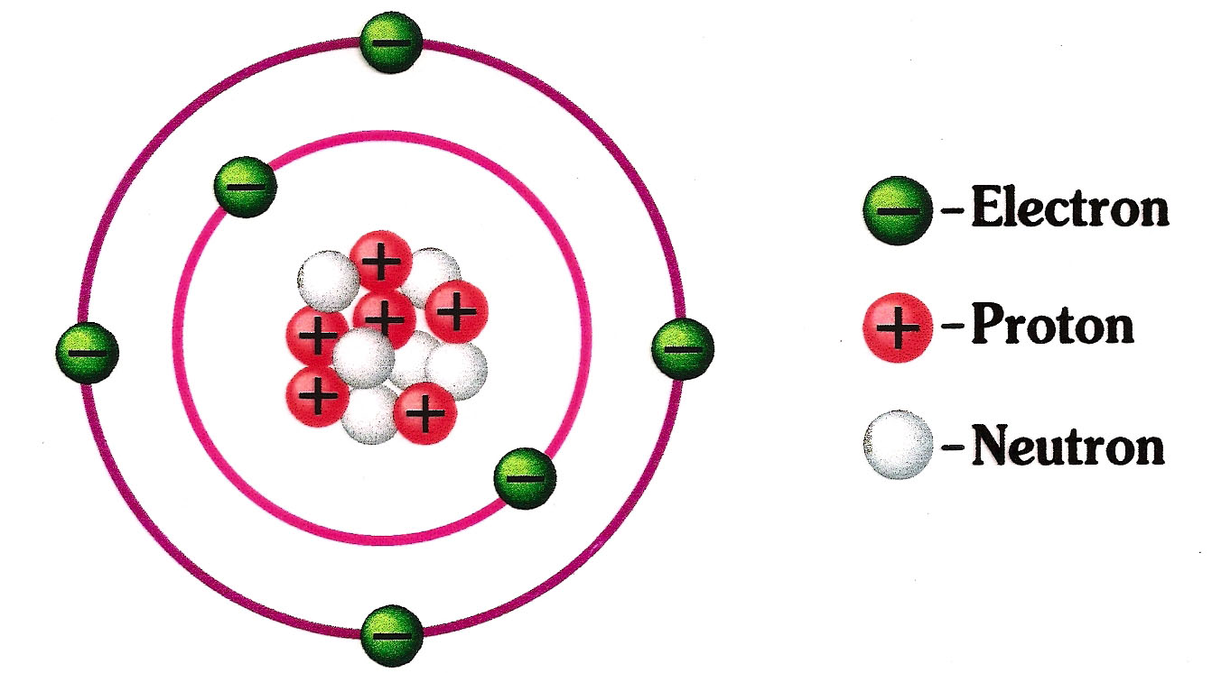
N.Bor nazariyasi
Elektron yadro atrofida ma’lum bir masofada, ma’lum bir orbitada harakat qiladi. Bu orbita bo‘ylab elektron energiyani ajratmasdan harakat qilishi mumkin.
Yadroga eng yaqin orbita
atomning eng turg‘un asosiy
holatiga to‘g‘ri keladi.

Slide 7
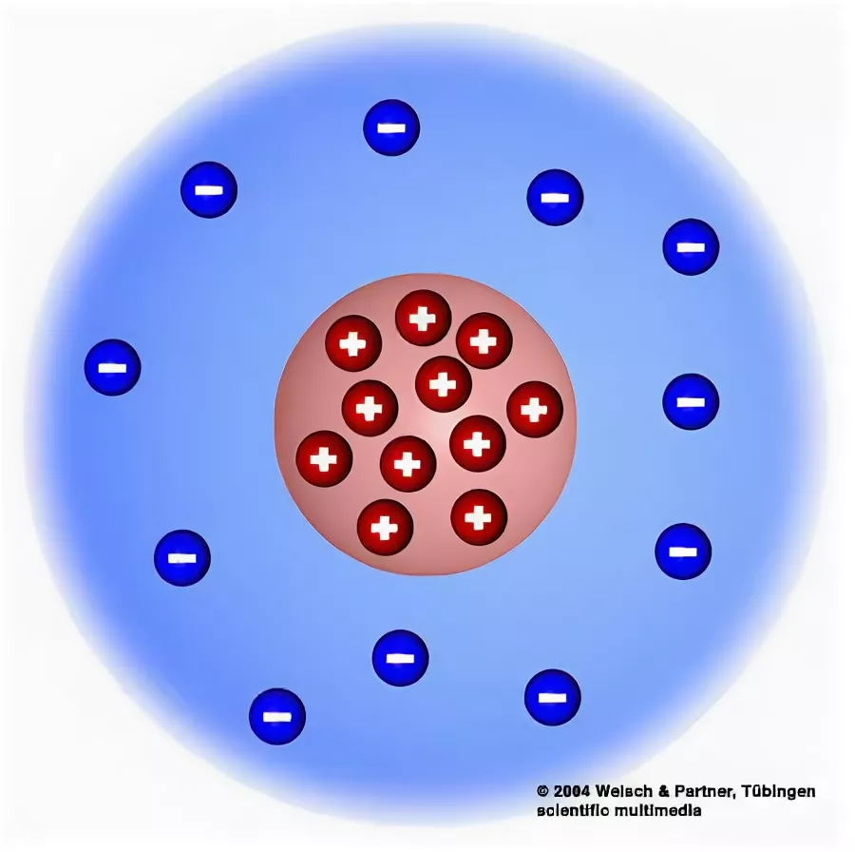
Bor nazariyasi
Atomga energiya berilganda uning elektroni yuqoriroq energetik darajaga ko‘chishi mumkin. Bu holat elektron uchun “qo‘zg‘algan” holat deyiladi.Atom energiyani yutishi yoki ajratishi faqat elektron bir orbitadan boshqa orbitaga o‘tgandagina kuzatiladi.

Slide 8
Vodorod atomida elektron yadro atrofida sharsimon bulut hosil qilib harakatlanadi.Bunda elektronni eng ko’p harakatlanadigan sohasi yadrodan 0,53 *${10}^{−10}$ m uzoqlikda bo‘ladi.

Slide 9
Kvant nazariyasi
Atom tuzilishing kvant nazariyasiga ko‘ra, elektron fazoning ma’lum kichik qismida joylashadi. Fazoning elektron mavjud bo‘lshi mumkinligi 90% ni tashkil qilgan qismi atom orbitali deyiladi.
Atomni tasavvur qilganda, elektron bulutlar bilan o‘ralgan yadro sifatida tasavvur qilishi kerak. Bu bulutlar shakli turlicha bo‘ladi:
s-,p-,d-,f-orbitallar.

Slide 10
s,p,d,f elektron orbitallar

Slide 11
P-orbital
P-orbital

Slide 12
d-orbital
d-orbital

Slide 13
f-orbital

Slide 14
pog‘ona va pog‘onachalar
Atomda elektronlarning energetik pog‘ona va pog‘onachalar bo‘yicha taqsimlanishi elektron formulalar (konfiguratsiyalar) ko‘rinishida tasvirlanadi.
Atomdagi har qaysi elektron eng kam energiyali erkin orbitalni egallaydi (eng kam energiya prinsipi).

Slide 15
Elektronlarning to‘lib borishi
Elementning tartib raqami ortishi bilan elektronlar orbital va pog‘onalarni ularning energiyasi ortishi tartibida to‘ldiradi:
pog‘onalar 1 dan 7 ga tomon,
pog‘onachalar esa s — p —d—f
tartibida to‘lib boradi.

Slide 16
elektron formulalar(I-davr)
₁H ) 1s¹
1
₂He ) 1s²
2

Slide 17
II-davr elementlari
2p⁰
$3^{Li}$ ) ) 1s² 2s¹
2s¹
1s²
2
1
1s²2s²2p⁰
${10}^{Ne}$ ) ) 1s² 2s² 2p⁶
² ⁸
2p⁶
2s²
1s²
1s²2s²2p⁶

Slide 18
III –davr elementlari
3p⁰
3s¹
23
Na
2p⁶
2s²
+11
1s²
2
8
1
1s²2s²2p⁶3s¹3p⁰

Slide 19
IV davr elementlari (Kaliy )
4s¹
3p⁶
3s²
39
K
2p⁶
2s²
+19
1s²
2
8
8
1
1s²2s²2p⁶3s²3p⁶ 4s¹

Slide 20
Kalsiy elementi
4s²
3p⁶
3s²
40
Ca
2p⁶
2s²
1s²
+20
2
8
8
2
1s²2s²2p⁶3s²3p⁶ 4s²

Slide 21
Skandiy elementi
41
Sc
3d¹
4s²
3p⁶
+21
3s²
2
8
9
2
2p⁶
2s²
1s²
1s²2s²2p⁶3s²3p⁶ 4s²3d¹

Slide 22
Qisqa elektron formulalar
Kimyoviy elementlarning elektron formulalarini qisqartirib yozish ham mumkin. Masalan:
Cs
[Xe] 6s¹
+55
2
8
18
18
8
1

Slide 23
Elektron ko‘chish
Elektron ko‘chish hodisasi bu, bir pog‘onadan ikkinchi pog‘onaga elektronning sakrab o‘tishidir. Quyidagi 10 ta elementda elektron ko‘chish hodisasi kuzatiladi:
Cr, Cu, Nb, Mo, Ru, Rh, Pd, Ag, Pt, Au

Slide 24
Elektron pog‘onalar
Elektron pog‘onalar d va f orbitallar uchun to‘lmagan, yarim to‘lgan va to‘lgan holatlarda turg‘un bo‘ladi.
$d^{0}$ - to‘lmagan, $d^{5}$ -yarim to‘lgan, $d^{10}$ -to‘lgan holatlar hisoblanadi. Bundan boshqa holatlarda elektron pog‘onalar turg‘un bo‘la olmaydi.

Slide 25
Elektron ko‘chish
3d⁴
52
Cr
4s²
3p⁶
3s²
+24
2p⁶
2
8
12
2
2s²
1s²
1s²2s²2p⁶3s²3p⁶ 4s²3d⁴

Slide 26
Elektron ko‘chish
3d⁵
52
Cr
4s¹
3p⁶
3s²
+24
2p⁶
2
8
13
1
2s²
1s²
1s²2s²2p⁶3s²3p⁶ 4s¹3d⁵

Slide 27
Elektron ko‘chish
106
Pd
[Kr]
5s²
4d⁸
+46
2
8
18
16
2
4d⁸
5s²

Slide 28
Elektron ko‘chish
106
Pd
[Kr]
5s⁰
4d¹⁰
+46
4d¹⁰
2
8
18
18
0
5s⁰

Slide 29
Mustahkamlash
Tartib raqami 33 bo‘lgan elementning atom elektron qobig‘idagi to‘lgan pog‘ona va pog‘onachalar sonini belgilang.
A) 3 ta pog‘ona va 7 ta pog‘onacha
B) 4 ta pog‘ona va 7 ta pog‘onacha
C) 3 ta pog‘ona va 8 ta pog‘onacha
D) 4 ta pog‘ona va 8 ta pog‘onacha

Slide 30
Mustahkamlash
75
As
+33
4p³
3d¹⁰
2
8
18
5
4s²
3p⁶
3s²
2p⁶
2s²
1s²
1-2-3-pog‘onalar to‘lgan,1s,2s,2p,3s,3p,4s va 3d pog‘onachalar to‘lgan.Demak, 3 ta pog‘ona va 7 ta pog‘onachalar to‘lgan. Javob: A

Slide 31
Topshiriq
Tartib raqami 30 bo‘lgan elementning atom elektron qobig‘idagi to‘lgan pog‘ona va pog‘onachalar sonini belgilang.
A) 3 ta pog‘ona va 7 ta pog‘onacha
B) 4 ta pog‘ona va 7 ta pog‘onacha
C) 3 ta pog‘ona va 8 ta pog‘onacha
D) 4 ta pog‘ona va 8 ta pog‘onacha

